Slide 1
Incontro di studio
L’italiano federale sotto la lente accademica
Bellinzona, 21 ottobre 2021
L’arte dell’interpretazione e l’estetica formante della norma giuridica
Sulla dimensione estetica del diritto
Daniele M. Cananzi | daniele.cananzi@unirc.it

Slide 2
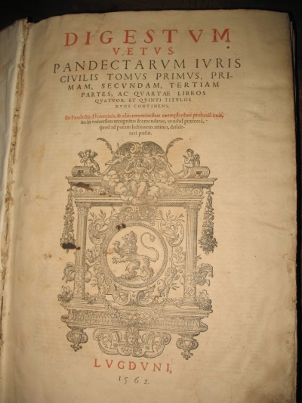
«Ius est ars boni et aequi»
Digesto, 1,1,1.
L’arte dell’interpretazione – Daniele M. Cananzi

Slide 3
Due premesse assertorie:
1) non ritengo utile parlare di arte con riferimento al diritto se si rimane su un piano evocativo: in questo senso si parla di arte del diritto o si esprimono analogie solo per evidenziare come il diritto (nelle sue varie manifestazioni: dalla legislazione alla giurisdizione, ad esempio) non sia trattabile more geometrico o con la pretesa della spiegabilità tecno-scientifica tipica delle scienze esatte.
2) non ritengo utile trattare retoricamente l’arte nel diritto per suggestionare o operando parallelismi che mantengono reciprocamente estranei la sfera dell’arte e quella del diritto.
L’arte dell’interpretazione – Daniele M. Cananzi

Slide 4
La mia questione:
in che termini il riferimento e il rimando all’arte può avere un significato per l’attività del giurista?
L’arte dell’interpretazione – Daniele M. Cananzi

Slide 5
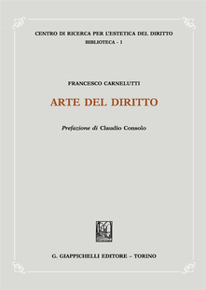
Tesi di Francesco Carnelutti:
Il diritto è una vera e propria arte al pari di tutte le altre
L’arte dell’interpretazione – Daniele M. Cananzi

Slide 6
«un codice somiglia dunque a una partitura?
(…)
Le note musicali, al profano che le osserva non dicono nulla. Ma anche di un articolo del codice è la stessa cosa»
F. Carnelutti, Arte del diritto, Torino, 2017, pp. 46, 47.
L’arte dell’interpretazione – Daniele M. Cananzi

Slide 7
«L’interpretazione giuridica e l’interpretazione artistica non sono due cose diverse, ma una cosa sola. Se il diritto non fosse arte, l’interpretazione non ci avrebbe che fare. L’interpretazione giuridica è interpretazione artistica: se non fosse tale, non sarebbe interpretazione»
F. Carnelutti, Arte del diritto, cit., p. 45.
L’arte dell’interpretazione – Daniele M. Cananzi

Slide 8
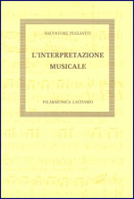
«umana partecipazione, che di quei segni sparsi e morti faccia una sola parola viva»
S. Pugliatti, L’interpretazione musicale,
Messina, 1940, p. 30.
L’arte dell’interpretazione – Daniele M. Cananzi

Slide 9
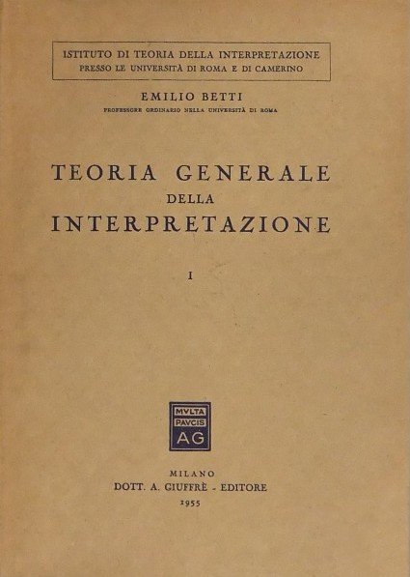
«come comporre l’antitesi fra l’esigenza di una facoltà inventiva che presuppone nell’esecutore una personalità di artista, e l’esigenza di ricreare, di riesprimere, un’idea e una concezione altrui e pertanto a lui estranea?
(…)
L’arte dell’interpretazione – Daniele M. Cananzi

Slide 10
«La prima esigenza si ricollega al canone richiedente l’attualità dell’intendere il quale, come vale per la funzione ricognitiva, così vale a fortiori per la funzione transitiva e riproduttiva dell’interpretazione.
(…)
L’arte dell’interpretazione – Daniele M. Cananzi

Slide 11
La seconda esigenza si ricollega, invece, al canone richiedente l’adeguazione dell’intendere, cioè la sua corrispondenza all’oggetto e insieme, al canone dell’autonomia e immanenza ermeneutica, che pone l’interprete, anche in fase di riproduzione, di fronte a un temine fermo e insuperabile, tale da vincolare la sua attività espressiva e da fare della sua una ispirazione obbligata»
E. Betti, Teoria generale dell’interpretazione,
Milano, 1990, pp. 760-761.
L’arte dell’interpretazione – Daniele M. Cananzi

Slide 12
Sensus non est inferendus, sed efferendus
E. Betti, Teoria generale dell’interpretazione,
cit., p. 102.
I cinque canoni ermeneutici:
Autonomia
Totalità e coerenza
Attualità dell’intendere
Adeguazione dell’intendere
L’arte dell’interpretazione – Daniele M. Cananzi

Slide 13
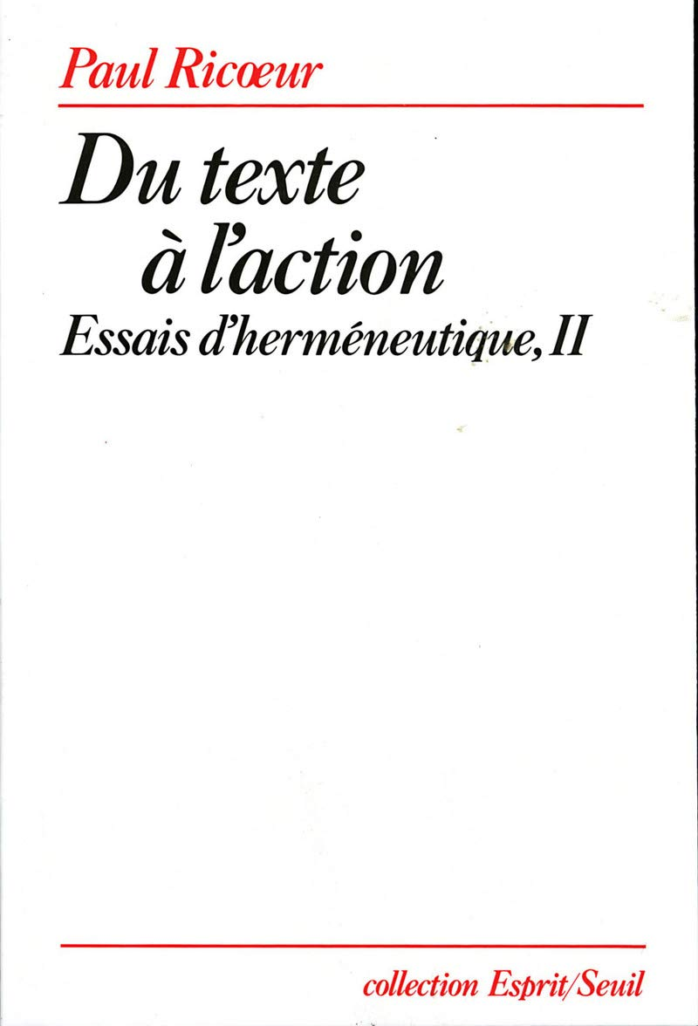
«Monde tu texte»
Monde de l’oeuvre
P. Ricoeur, Du texte à l’action,
Paris, 104.
L’arte dell’interpretazione – Daniele M. Cananzi

Slide 14
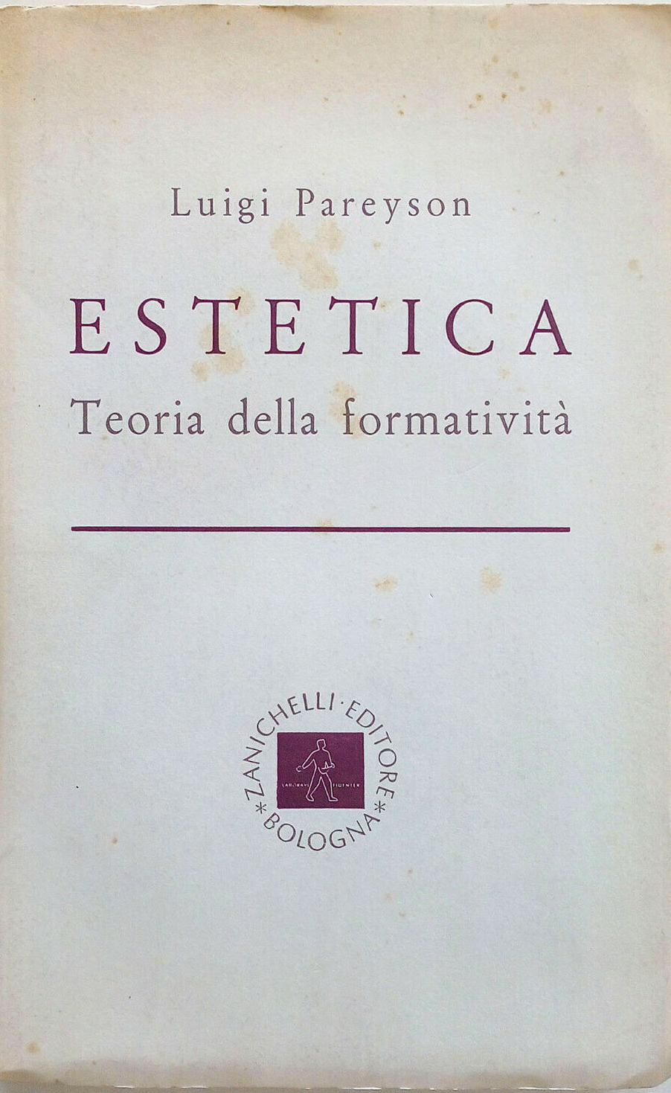
«Formatività»
L. Pareyson, Estetica,
Milano, 1988.
L’arte dell’interpretazione – Daniele M. Cananzi

Slide 15
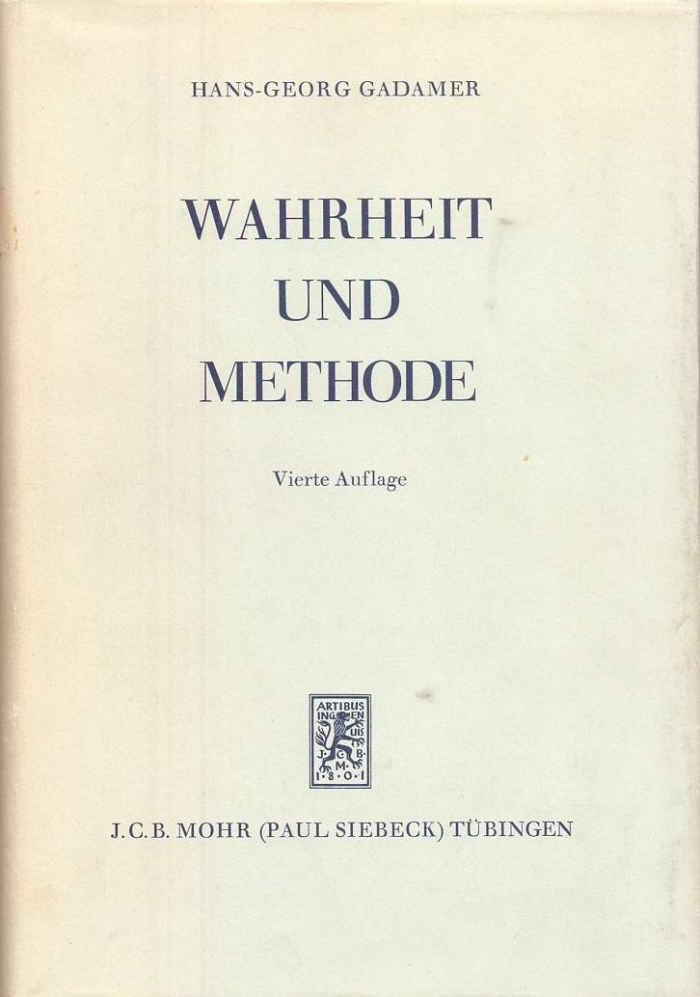
« muß ein hermeneutisch geschultes Bewußtsein für die Andersheit des Textes von vornherein empfänglich sein»
H.G. Gadamer, Wharheit und Methode,
Tübingen, 1986, p. 273.
L’arte dell’interpretazione – Daniele M. Cananzi
ȘȘ

Slide 16
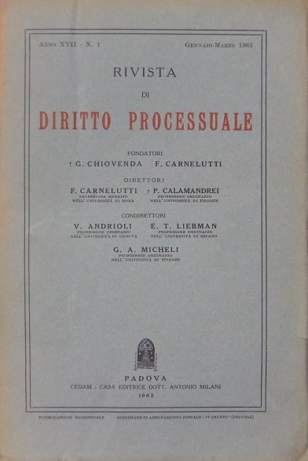
«La crisi del diritto è
crisi dell’arte del diritto»
F. Carnelutti, Crisi dell’atte e crisi del diritto,
in «Rivista di diritto processuale», 1962, 4, p. 11.
L’arte dell’interpretazione – Daniele M. Cananzi

